Slide 1
Kapittel 21
Digital kommunikasjon

Slide 2
Nettbasert markedsføring
Nettsteder
Søkemotorannonser
Visningsannonser
E-post

Slide 3
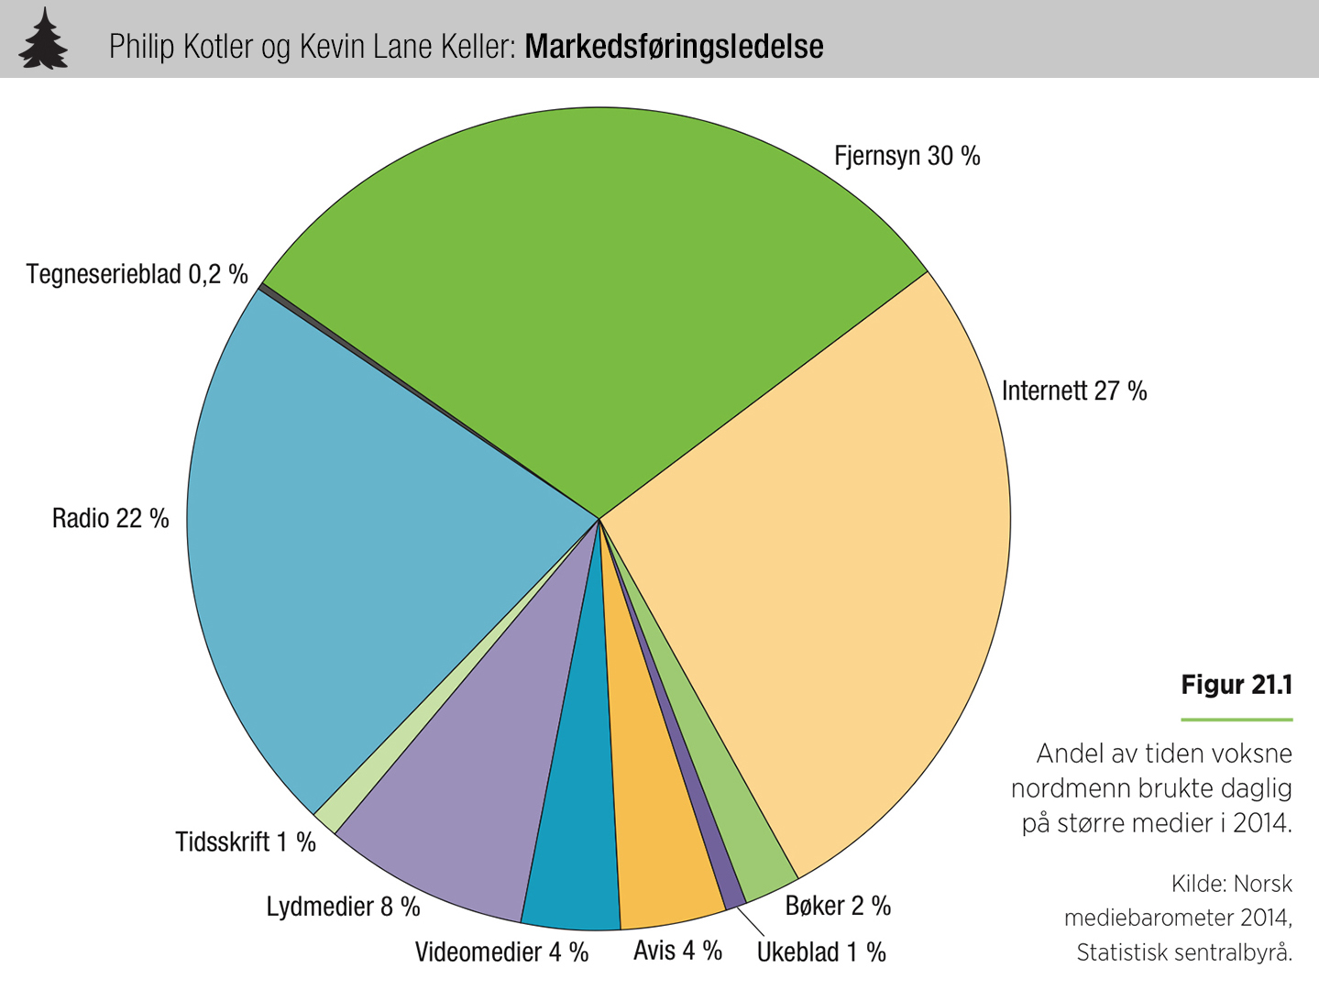

Slide 4
Nettsteder
  Kontekst
  Innhold
  Oppdatering - endring

Slide 5
Søkemotorannonsering
Søkemotoroptimalisering

Slide 6
Visningsannonser
E-post

Slide 7
Sosiale medier
Sosiale medier
  Nettsamfunn
  Blogger
  Sosiale nettverk
Vareprat

Slide 8
Mobilmarkedsføring
  «mobile first»

